Slide 1



Centro de Investigación Científica y de Educación Superior de Ensenada
POSGRADO EN CIENCIAS DE LA COMPUTACIÓN
Propuesta de proyecto
"Clasificación geoespacial multivariada para la identificación de zonas geotérmicas”
Presenta:
Ruben Rivera García
Asesores:
Dr. Irvin Hussein López Nava
Co-instructor: M.C. Joan Raygoza Romero
Octubre, 2026

Slide 2








Contexto y Desafío
¿Y la ciencia de datos?
Preguntas de investigación
¿Qué características geofísicas presentan mayor capacidad discriminante en la clasificación del potencial geotérmico?
La energía geotérmica es una fuente renovable de carga base (continua, limpia y no intermitente).
Cobertura limitada
Los yacimientos activos (como Cerro Prieto) representan menos del 0.5% del territorio.
Mayor importancia de LST, proximidad a fallas y magnetometría, identificada mediante PCA, feature importance y análisis de correlación.
2. Desbalance de clases
Existe una marcada diferencia entre zonas geotérmicas identificadas y no identificadas.
¿Qué modelo supervisado ofrece mejor capacidad de clasificación frente a una línea base?
La perforación profunda es costosa y de alto riesgo, con inversiones de 5 a 10 millones de USD por pozo y posibilidad de obtener resultados estériles.
Mejor desempeño en PR-AUC y AUC-ROC, superando a la Regresión Logística mediante validación espacial
3. Autocorrelación espacial:
Los datos satelitales, topográficos y geofísicos presentan dependencia espacial.
¿Puede el modelo detectar patrones geofísicos asociados con nuevos prospectos fuera de Cerro Prieto?
Identificación de agrupamientos de alta probabilidad (hotspots) en zonas no etiquetadas, como El Chinero y Valle Chico, con correspondencia geológica.
Pág.1

Slide 3
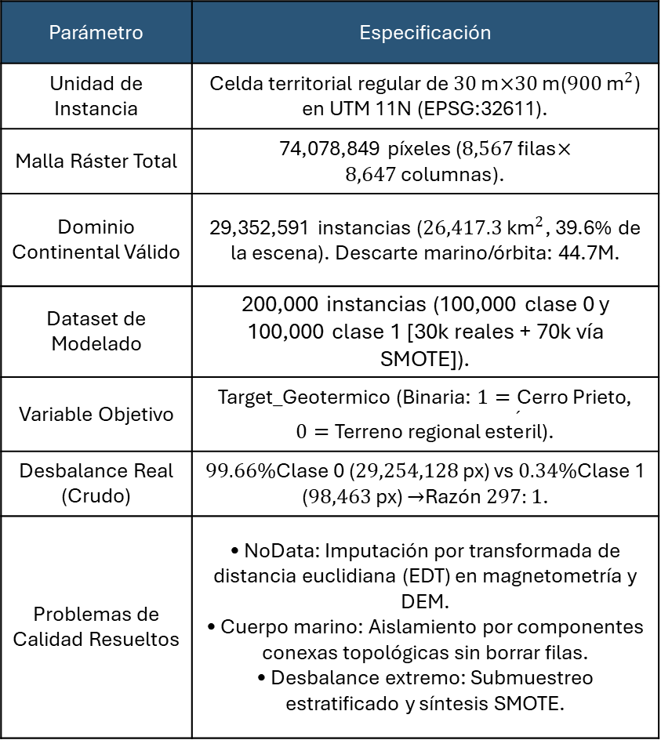
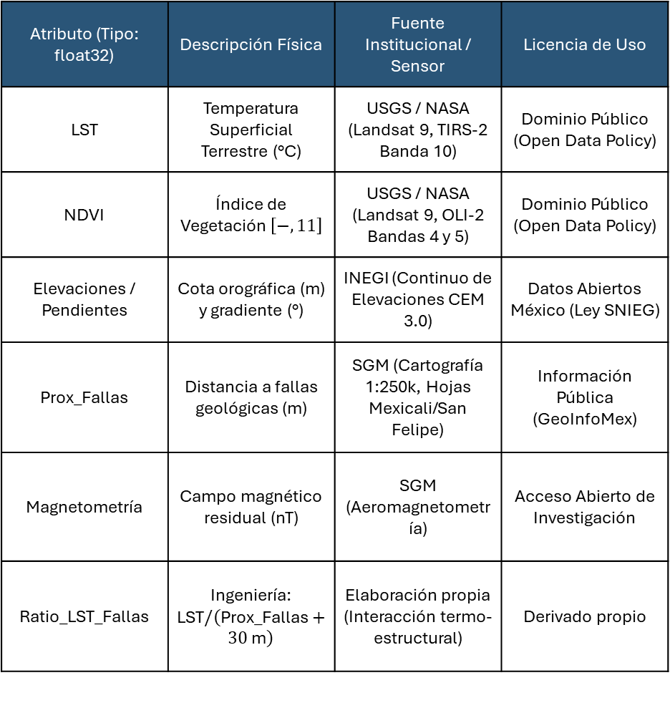
Perfil, Métricas y Calidad del Dataset
Atributos, Fuentes Institucionales y Licencias
Parámetro | Especificación
Unidad de Instancia | Celda territorial regular de $30\text{ m}×30\text{ m}$($900{\text{ m}}^{2}$) en UTM 11N (EPSG:32611).
Malla Ráster Total | 74,078,849 píxeles ($8,567\text{ filas}×8,647\text{ columnas}$).
Dominio Continental Válido | 29,352,591 instancias ($26,417.3{\text{ km}}^{2}$, 39.6% de la escena). Descarte marino/órbita: 44.7M.
Dataset de Modelado | 200,000 instancias (100,000 clase 0 y 100,000 clase 1 [30k reales + 70k vía SMOTE]).
Variable Objetivo | Target_Geotermico (Binaria: $1=\text{Cerro Prieto}$, $0=\text{Terreno regional est}\overset{ˊ}{\text{e}}\text{ril}$).
Desbalance Real (Crudo) | $99.66\%$Clase 0 ($29,254,128\text{ px}$) vs $0.34\%$Clase 1 ($98,463\text{ px}$) $→$Razón $297:1$.
Problemas de Calidad Resueltos | • NoData: Imputación por transformada de distancia euclidiana (EDT) en magnetometría y DEM. • Cuerpo marino: Aislamiento por componentes conexas topológicas sin borrar filas. • Desbalance extremo: Submuestreo estratificado y síntesis SMOTE.
Atributo (Tipo: float32) | Descripción Física | Fuente Institucional / Sensor | Licencia de Uso
LST | Temperatura Superficial Terrestre (°C) | USGS / NASA (Landsat 9, TIRS-2 Banda 10) | Dominio Público (Open Data Policy)
NDVI | Índice de Vegetación $\left[− , 11\right]$ | USGS / NASA (Landsat 9, OLI-2 Bandas 4 y 5) | Dominio Público (Open Data Policy)
Elevaciones / Pendientes | Cota orográfica (m) y gradiente (°) | INEGI (Continuo de Elevaciones CEM 3.0) | Datos Abiertos México (Ley SNIEG)
Prox_Fallas | Distancia a fallas geológicas (m) | SGM (Cartografía 1:250k, Hojas Mexicali/San Felipe) | Información Pública (GeoInfoMex)
Magnetometría | Campo magnético residual (nT) | SGM (Aeromagnetometría) | Acceso Abierto de Investigación
Ratio_LST_Fallas | Ingeniería: $\text{LST}/\left(\text{Prox}\text{_}\text{Fallas}+30\text{ m}\right)$ | Elaboración propia (Interacción termo-estructural) | Derivado propio
Pág.2

Slide 4
01 Preprocesamiento
02 Desbalance y muestreo
03 Modelado supervisado
1
PREPROCESAMIENTO E INGENIERÍA DE DATOS
2
TRATAMIENTO DEL DESBALANCE Y MUESTREO
3
MODELADO SUPERVISADO Y PLAN DE CONTINGENCIA
1.1 Preservación de Geometría Espacial
Malla completa de 74,078,849 píxeles conservada intacta para reconstrucción cartográfica.
Dominio continental aislado (29,352,591 instancias) mediante componentes conexas del océano.
Imputación física de NoData en magnetometría y DEM con Transformada de Distancia Euclidiana (EDT).
3.1 Línea Base (Baseline)
Regresión Logística simple (LogisticRegression) y clasificador Dummy estratificado.
04 Validación y re-inyección
2.1 Balanceo Estratificado en Espacio Latente
Desbalance natural extremo: 297 a 1 (Cerro Prieto representa solo aprox el 0.34% del territorio).
Submuestreo estratificado: 100,000 negativos regionales + 30,000 positivos activos de Cerro Prieto.
Aplicación de SMOTE en el espacio de componentes principales: síntesis balanceada a 100,000 vs 100,000 muestras (200,000 instancias finales).
4
VALIDACIÓN ESPACIAL Y RE-INYECCIÓN CARTOGRÁFICA
4.1 Validación por Bloques Espaciales (Anti-Leakage)
Spatial Block Cross-Validation (bloques de 1,500 m con franja de amortiguamiento/buffer de 500 m).
Neutraliza la autocorrelación espacial y evita la fuga de información (data leakage).
3.2 Modelos Principales
Árboles de Decisión (DecisionTreeClassifier,).
k-Vecinos más Cercanos (KNeighborsClassifier,).
Máquinas de Soporte Vectorial (LinearSVC / SVC RBF).
1.2 Ratio Termo-Estructural (Feature Engineering)
Fórmula: Ratio = LST / (Prox_Fallas + 30.0 m)
Constante +30.0 m normaliza a resolución física de celda y elimina singularidades en trazas de falla.
3.3 Técnicas Avanzadas
Ensembles Bagging: Random Forest.
Boosting: Gradient Boosting y XGBoost .
4.2 Entregable Cartográfico Final (Re-inyección Geoespacial)
Inferencia masiva sobre los 29.35 millones de píxeles continentales.
Re-inyección en matriz regular (8,567 x 8,647) y exportación a GeoTIFF (EPSG:32611, compresión Deflate) para visualización en QGIS y descubrimiento de prospectos ciegos (ej. El Chinero).
297 : 1
Desbalance natural (0.34% positivos)
1.3 Reducción de Dimensionalidad (PCA 95%)
Filtrado por VarianceThreshold(0.001) para descartar varianza cuasi-cero.
PCA reduce de 7 variables a 5 Componentes Principales (96.98% de varianza explicada acumulada).
Interpretabilidad física: PC1 = Control estructural de fallas (46.7%), PC2 = Geofísica/Magnetismo (33.2%).
3.4 Plan de Contingencia
Si los modelos de ensemble resultan computacionalmente inviables, el proyecto se sostiene completamente con Árboles de Decisión podados (ccp_alpha) y Regresión Logística regularizada (L2/ElasticNet).
100k neg. + 30k pos.
Submuestreo estratificado
100k vs 100k = 200k
SMOTE en espacio PCA
Pág.3

